Slide 1





٤-٧ جداول الدوال: جداول الضرب والقسمة
أ/ فاطمة جبران

Slide 2









أ/ فاطمة جبران

Slide 3


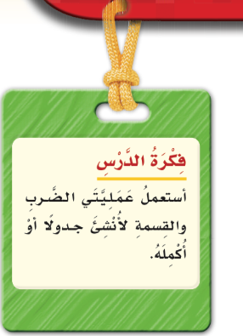


أ/ فاطمة جبران

Slide 4


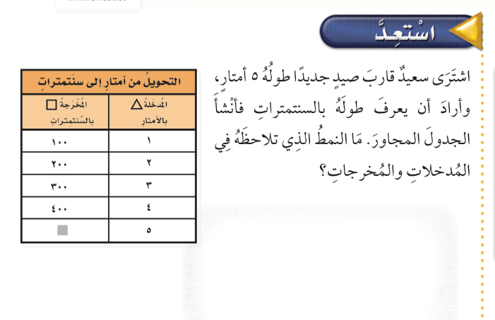
صفحة الكتاب ١٢٧
أ/ فاطمة جبران

Slide 5
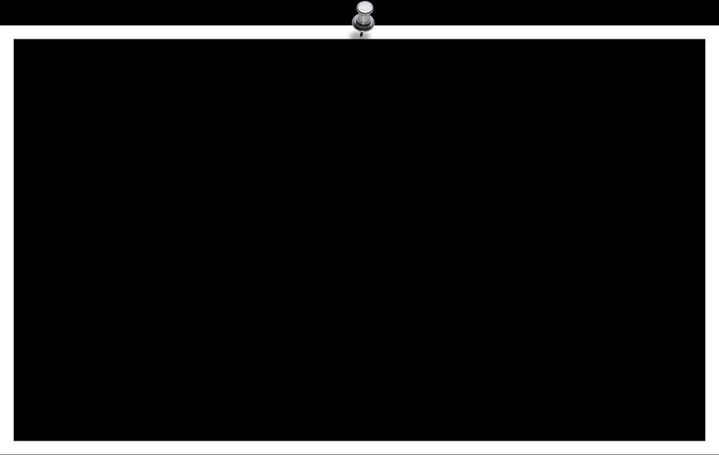
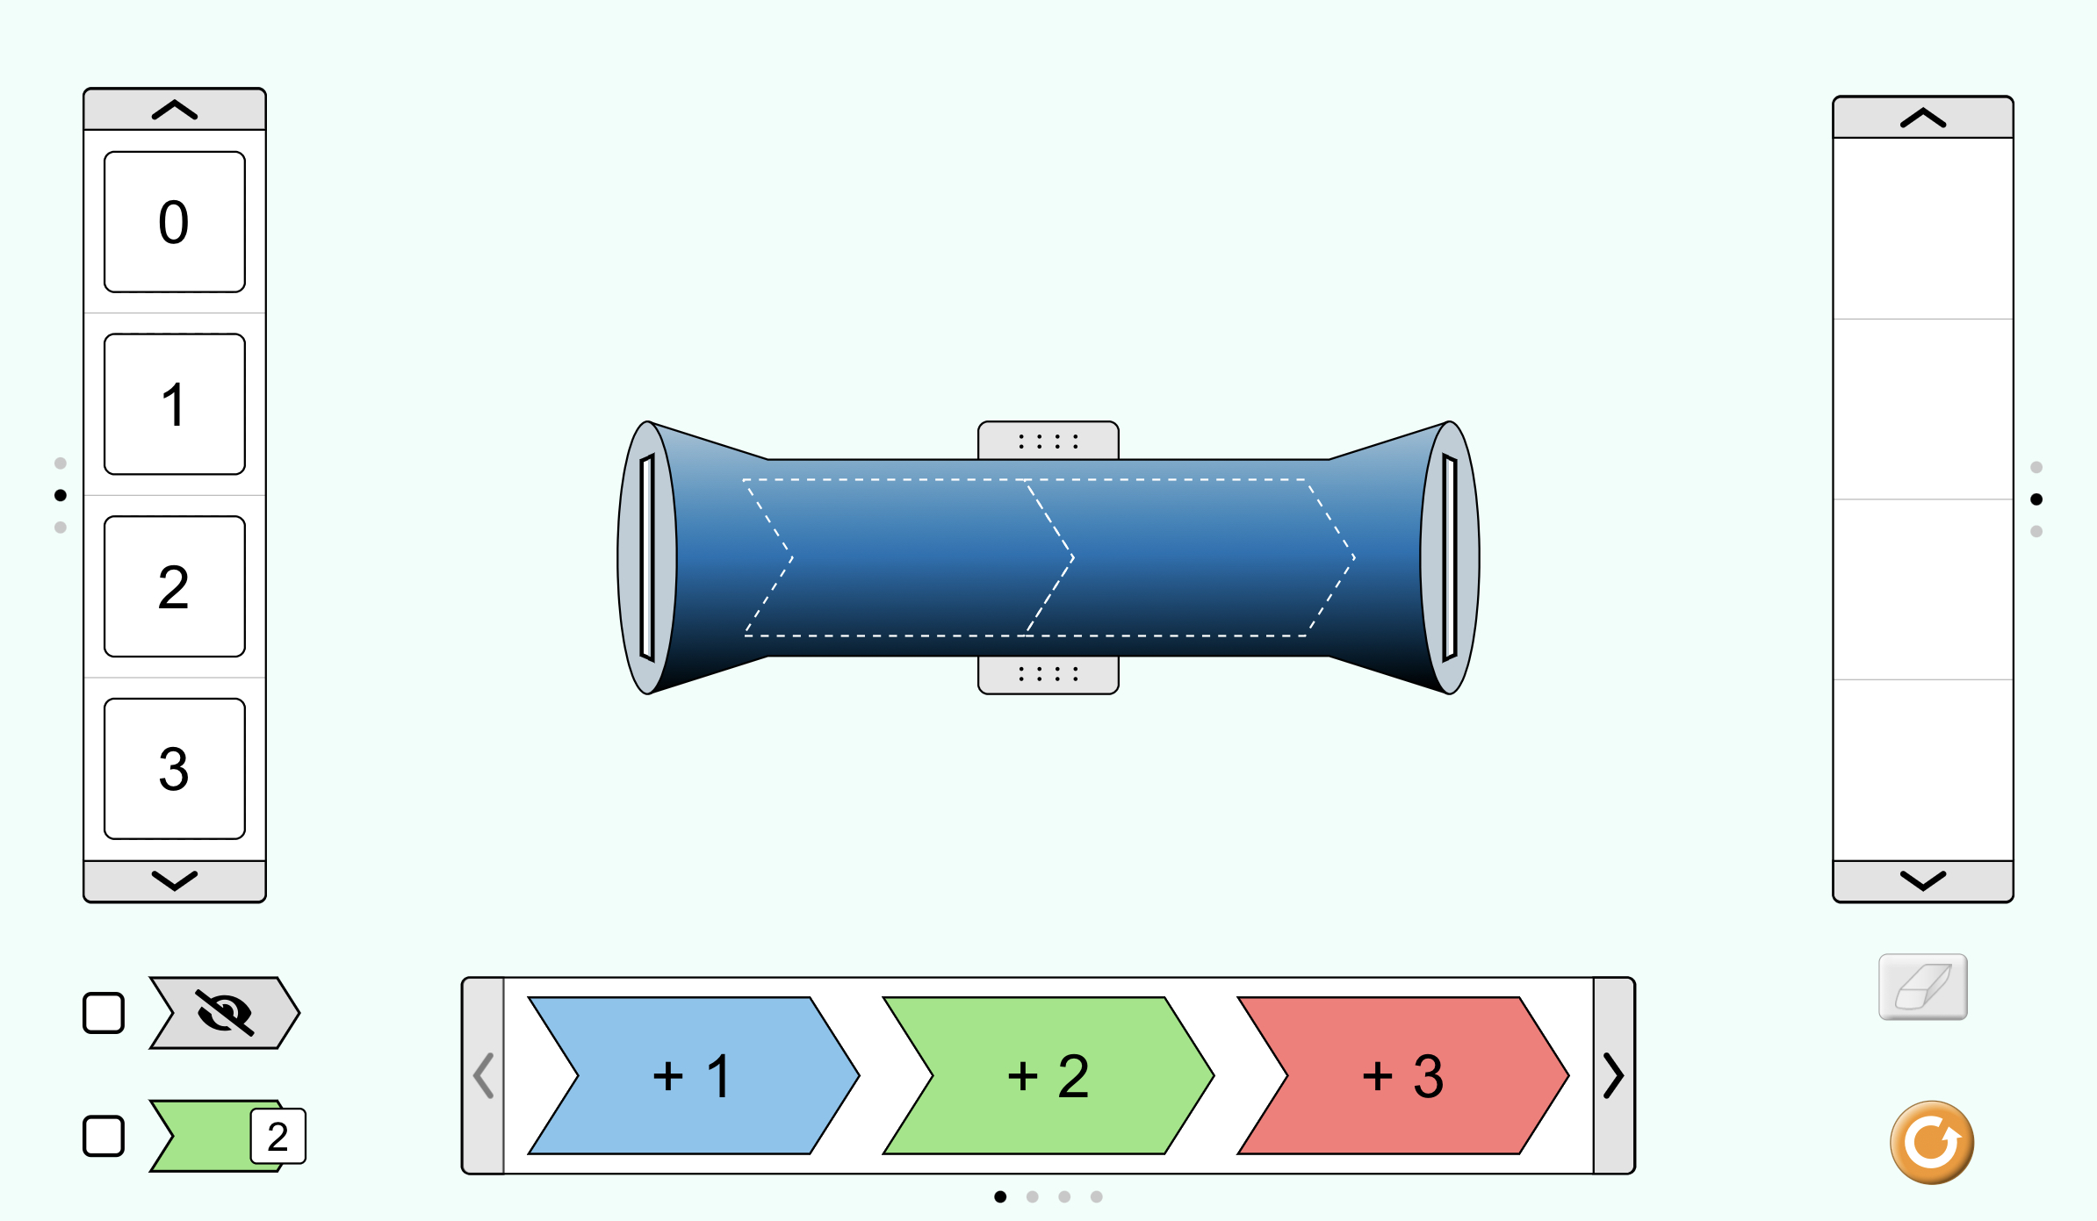
صفحة الكتاب ١٢٧
أ/ فاطمة جبران

Slide 6
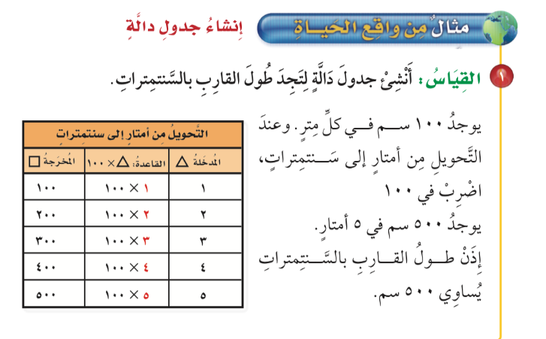
صفحة الكتاب ١٢٧
أ/ فاطمة جبران

Slide 7
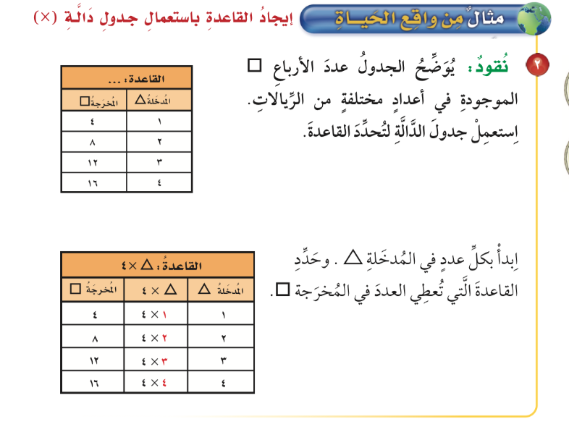
صفحة الكتاب ١٢٨
أ/ فاطمة جبران

Slide 8
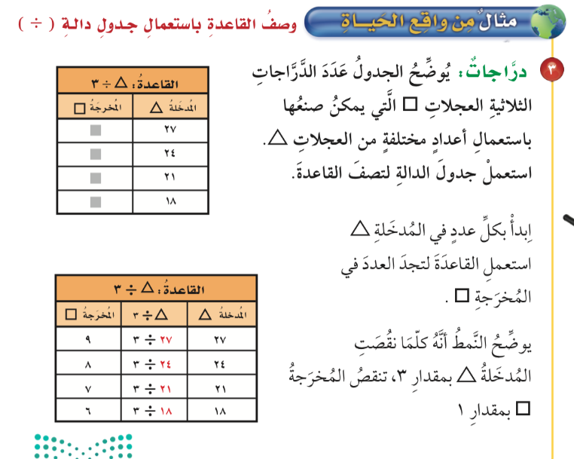
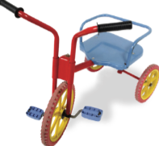
صفحة الكتاب ١٢٨
أ/ فاطمة جبران

Slide 9


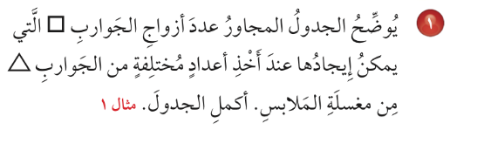
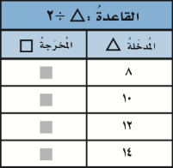

صفحة الكتاب ١٢٩
🌟
🌟
🌟
أ/ فاطمة جبران

Slide 10

صفحة الكتاب ١٢٩
🌟
🌟
🌟
أ/ فاطمة جبران

Slide 11


صفحة الكتاب ١٣٠
🌟
🌟
🌟
أ/ فاطمة جبران

Slide 12

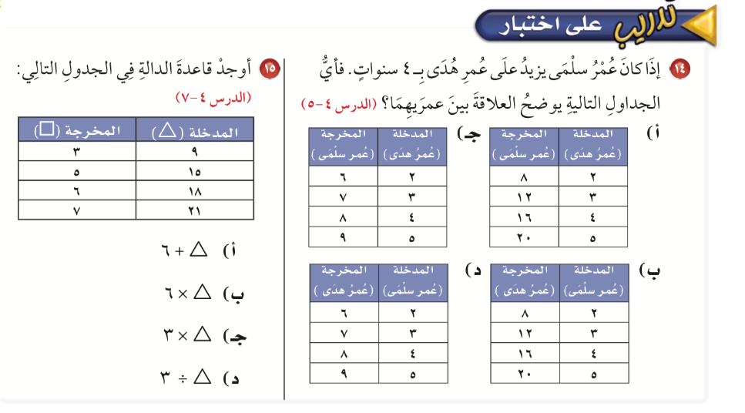
صفحة الكتاب ١٣٠
🌟
🌟
🌟
أ/ فاطمة جبران

Slide 13


ماذاتعلمت ؟
أ/ فاطمة جبران

Slide 14





ممتع 🤩
قيم نفسك بالنسبة لفهمك للدرس
ممتع 🤩
سهل 😍
سهل 😍
أ/ فاطمة جبران

Slide 15

المتميزات في الدرس
أ/ فاطمة جبران

Slide 16


الواجب المنزلي
أ/ فاطمة جبران

